Slide 1
Unmanaged Query

Slide 2
Use Cases
Anwendungsfälle für unmanaged Queries sind:
Die Datenquelle ist ein OData Service, welcher über eine Client-Proxy erreicht wird.
(Leistungs-)Optimierung durch anwendungsspezifische Anpassungen,
Benutzung von AMDPs mit Query Push-Down Parametern in der SQL Skript Implementierung,
Komplexe Anreicherung der Ergebnisdaten, welche in CDS nicht umgesetzt werden kann.

Slide 3
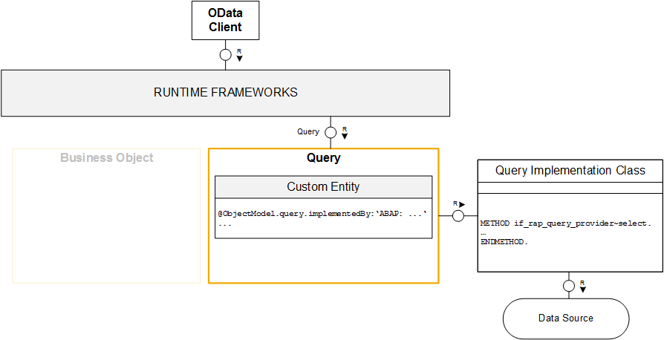
Runtime of an unmanaged Query

Slide 4
Consume ODATA Service

Slide 5
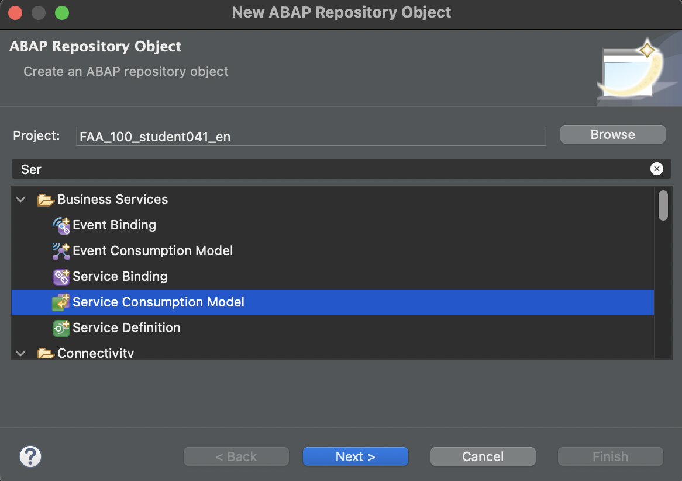
Erstellen eines Consumption Models

Slide 6
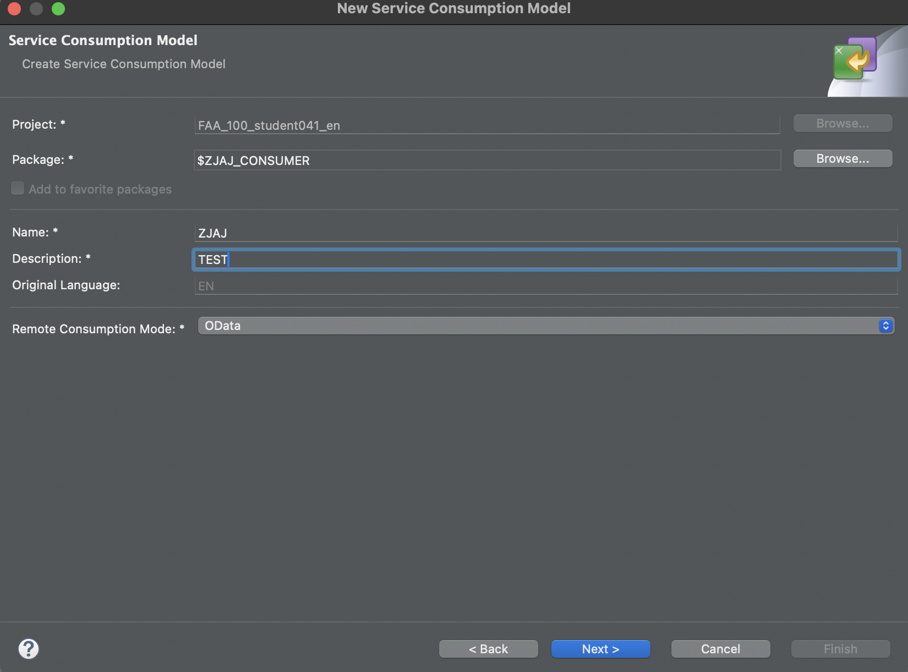
Erstellen eines Consumption Models
Diese sind möglich für
Odata
Web Services (SOAP)
RFC.

Slide 7
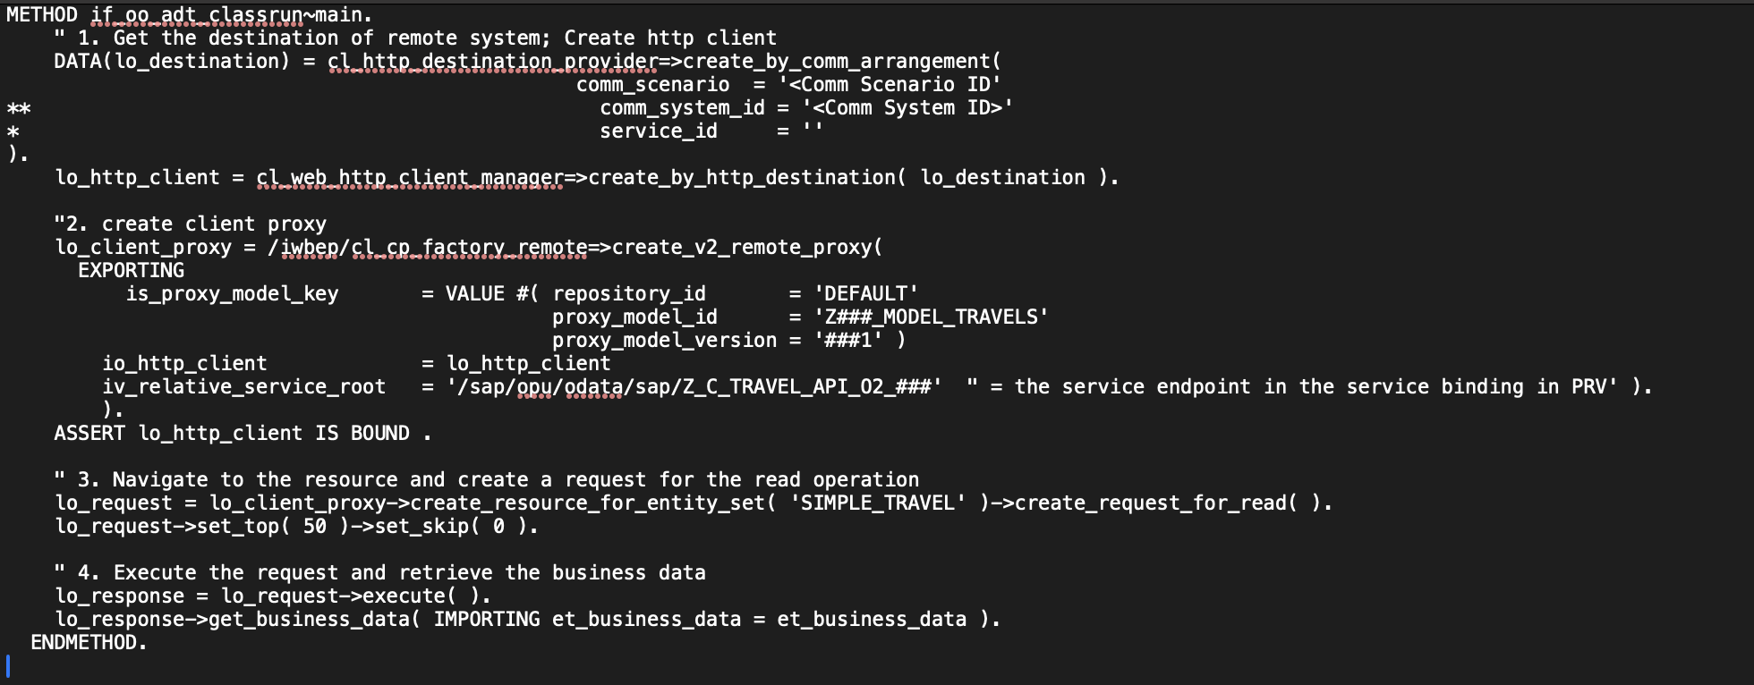
Beispiel für die Nutzung eines ODATA
Interface: if_oo_adt_classrun
Der Struktur-Type des ODATA wird vom Consumption Model bereit gestellt..

Slide 8
Übung

Slide 9
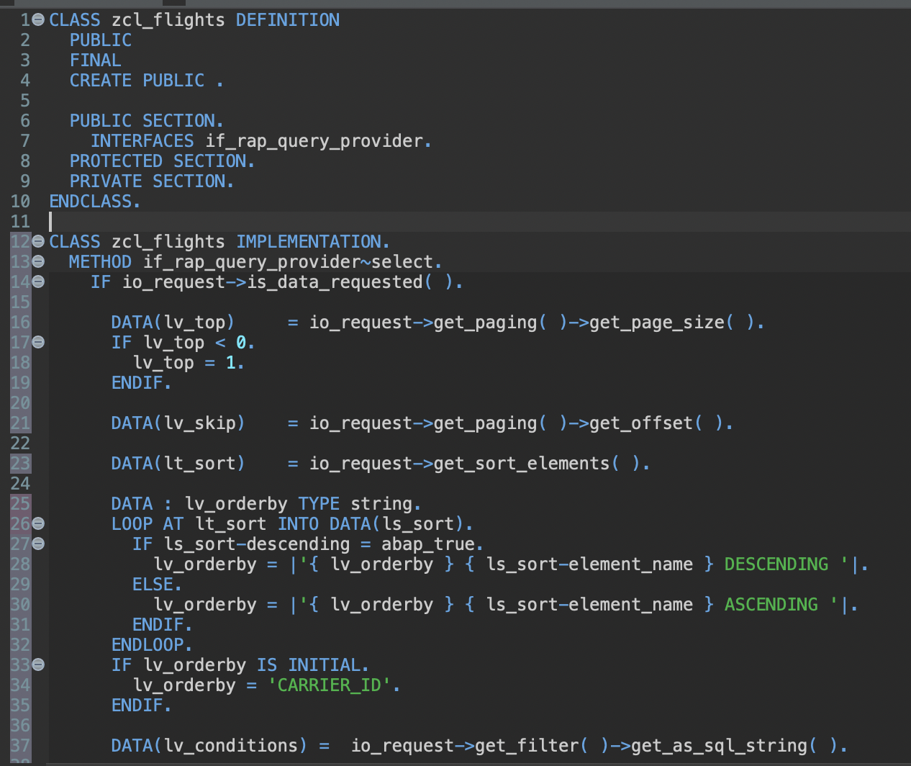
Erstellen einer Query Provider Class
Interface if_rap_query_provider

Slide 10
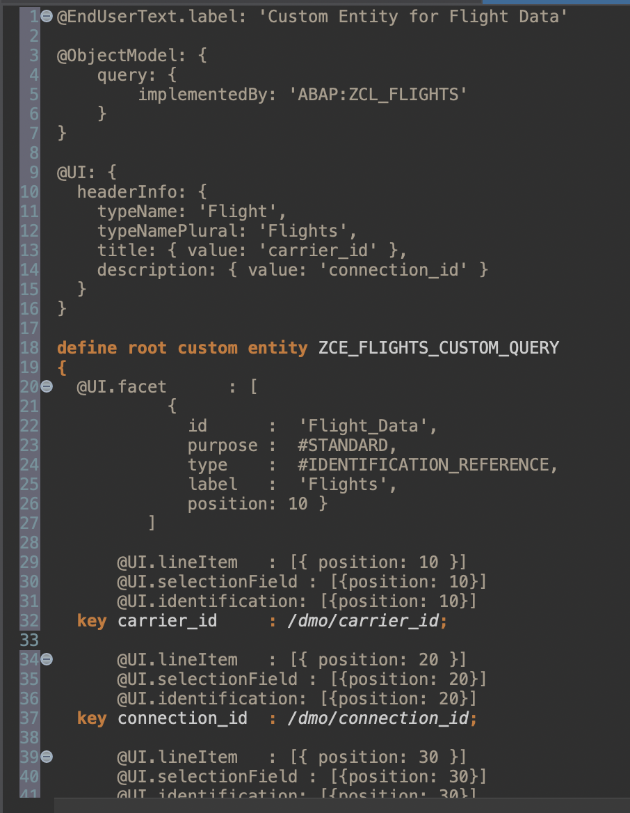
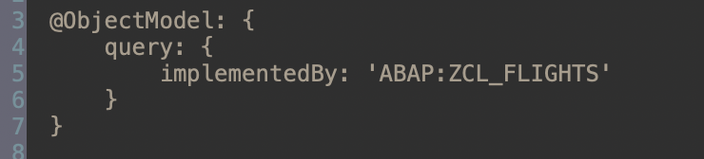
Erstellen einer Custom Entity
Neue Annotation: implemented by ABAP class
Übung: Erstelle eine metadata extension für die UI Annotations.

Slide 11
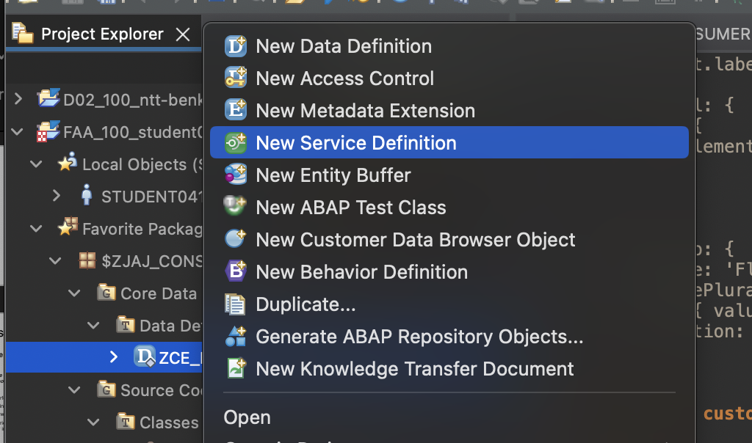
Ersttelle die Service Definition

Slide 12
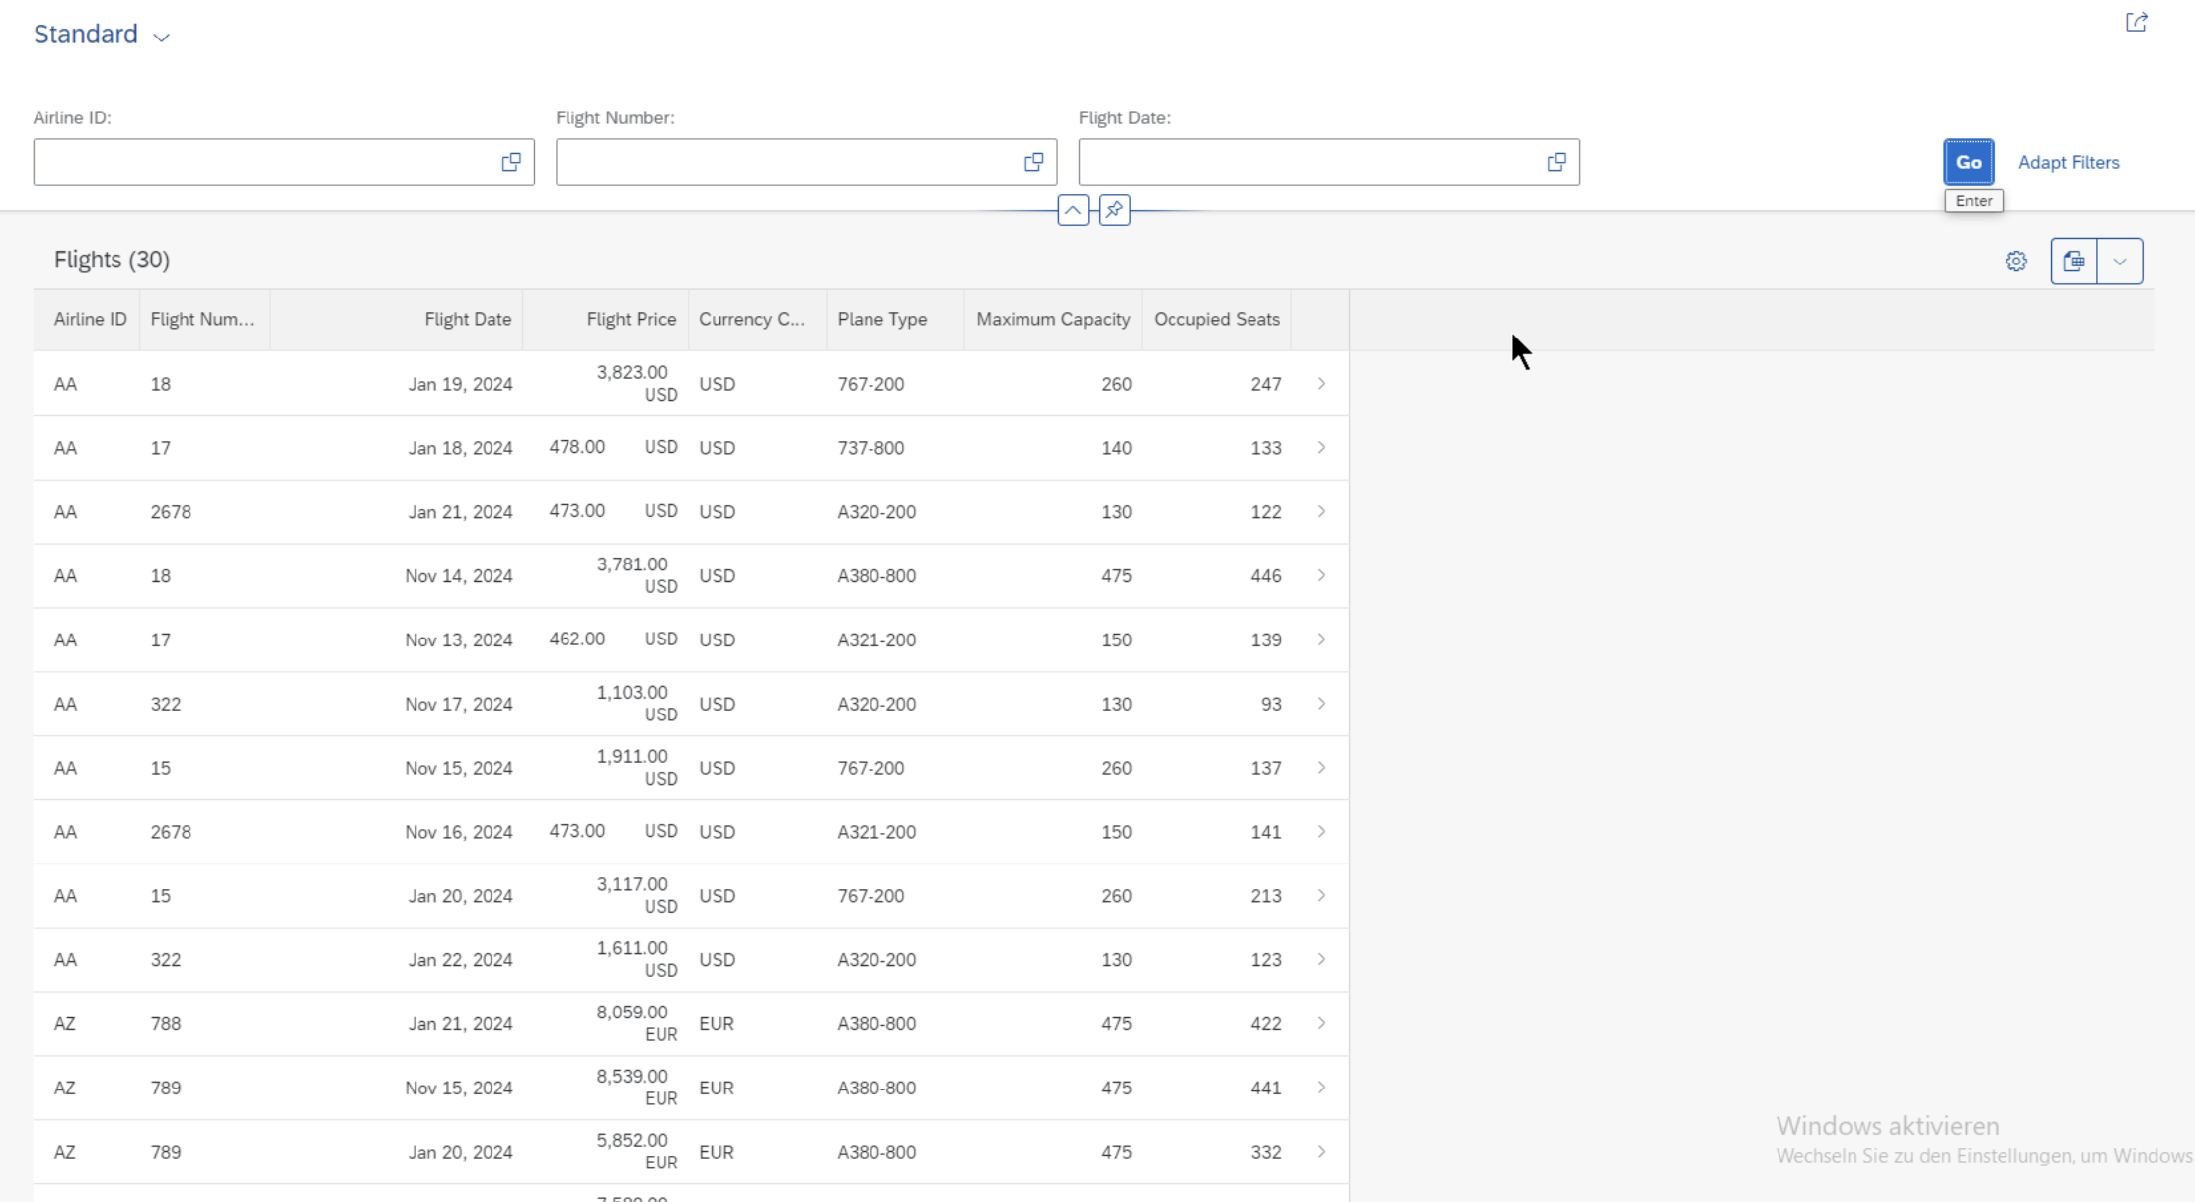
Erstelle und Veröffentliche das Service Binding

Slide 13
Zusatzaufgabe (dynamische Felder)
Kopiere deine Klasse und die Custom Entity.
Erstelle in der neuen Custom Entity ein zusätzliches Feld vom Type abap.string(256).
Vergebe für dieses neue Feld ein Label.
Nutze in deiner Klasse die Custom Query für eine Tabellen-Definition / Typisierung.
Übergebe das Ergebnis deines Selects an die Tabelle. Fülle das neue zusätzliche Feld dynamisch mit weiteren Werten (Konstanter Wert reicht aus).
Ausblick: mittels @Consumption.dynamicLabel kann für eine analytische Query ein dynamisches Label vergeben werden (Projection View). Für diesen Fall ist noch keine Annotation bekannt.

Slide 14
Zusatzsaufgabe und Quiz
Teste ob du eine weitere View auf deine Custom Entity setzen kannst (as select ...).
Falls es nicht möglich ist, was könnte eine Lösung sein, um trotzdem Assoziationen hinzuzufügen?
Wäre eine managed oder unmanaged Behavior möglich? Was könnte fehlen?

Slide 15
Zusammenfassend
Nur unmanaged Szenario
Nur late numbering
Kein Draft
Wenn transaktionales Verhalten erforderlich ist, dann ist nur OData V2 möglich.

Slide 16
Brainstorming
Tageszusammenfassung

